Slide 1
Qualitätssicherung von Software
Prof. Dr. Holger Schlingloff
Humboldt-Universität zu Berlin
und
Fraunhofer FIRST

Slide 2
Kapitel 2. Testverfahren
Abgrenzung
Experimentieren = Ausführen einzelner Versuche zur
Erlangung einer neuen Erkenntnis
Probieren = experimentelles Feststellen der
Qualität eines Objekts
Testen = systematisches Probieren
nach verschiedenen Qualitätskriterien
Prüfen = Testen einer Serie gleichartiger Objekte

Slide 3
Fragestellung beim Testen
Validation:
Ist es die richtige
Software?
Verifikation:
Die Software ist richtig!
Test:
Ist die Software richtig?
Debugging:
Warum ist die Software nicht richtig?

Slide 4
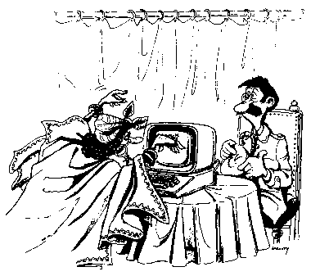
Der Vorgang des Testens

Slide 5
w-Fragen
warum
was
wer
wozu
wie
wann
sollen wir testen?

Slide 6

Warum sollen wir testen?
Mangelnde Qualität kostet Geld:
Benutzerakzeptanz, Kundenverlust
Fehlerkorrektur- und Folgekosten
Gewährleistung, Produkthaftung
Sicherheitsprobleme

Slide 7
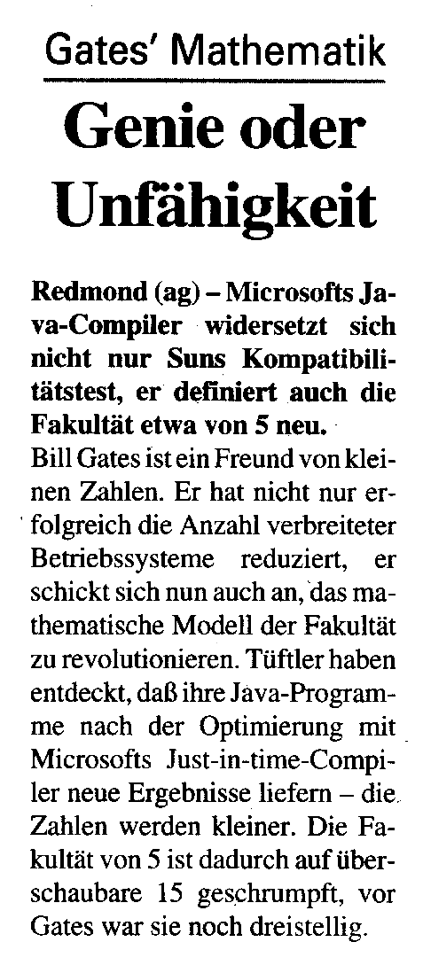

Slide 8

Was sollen wir testen?
Qualität = Übereinstimmung mit den Anforderungen
Tested Quality
z.B.: Funktionalität, Zweckdienlichkeit, Robustheit, Zuverlässigkeit, Sicherheit, Effizienz, Benutzbarkeit, Geschwindigkeit, Preisgünstigkeit, ...

Slide 9
Anforderungsanalyse unabhängig von Marktverfügbarkeit
Quantifizierung der Anforderungen
  nicht: „akzeptable Antwortzeiten sind wichtig“
  sondern: „Antwortzeit höchstens 5 Sekunden,
  in 80% der Fälle kleiner als 3 Sekunden“
Kategorisierung der Anforderungen
  (unerläßlich / wichtig / erwünscht / irrelevant / unerwünscht)
Testbare
Anforderungen!

Slide 10


Standard- versus Individual- Software
Standardsoftware:
Massenprodukt
Starr
Separat
Billig
Individualsoftware:
Kundenspezifisch
Adaptierbar
Integrierbar
Teuer
Beim Einsatz von COTS-Software reduziert sich Testen meist auf Probieren
Für Custom-Software sind i.a. Akzeptanz- und Korrektheitstests notwendig

Slide 11
Wer soll testen?
„Bugs“ schleichen sich nicht ein, sie werden gemacht
Niemand kennt das Produkt so genau wie der Entwickler
Motivation des Entwicklers:
Debugging und Verifikation
Motivation des Testers:
Fehler identifizieren

Slide 12
QS-Abteilung
  Trennung von Produktverantwortung und Qualitätsverantwortung
  Produktivität statt Qualität
  mangelnde Fehleranalysen
Qualitätsrunden
  Peer Review oder Walkthrough
  aktive Beteiligung aller Mitwirkenden
  Gleichberechtigung
  Konsensbildung
Moderation durch unabhängige Berater!

Slide 13
Wozu sollen wir testen?
Fehlervermeidung statt Fehlererkennung!
Individualverantwortlichkeit
Diskriminierungen
Schuldzuweisungen
verminderte Produktivität
Teamverantwortung
Kooperation
Qualitätsbewußtsein
Produktverbesserung

Slide 14

Globale Fehlerrückverfolgung
Explosion durch Sprengung, weil
Schräglage durch Ruder, weil
vermeintliche Fehlbahn, weil
falsche Lagedaten, weil
Sensorausfall, weil
Übertragungsfehler, weil
Zahlbereichsüberlauf, weil
undokumentierte Anforderung, weil
ungetestetes Ariane4-Bauteil, weil
Termin- und Kostendruck
Handlungsempfehlungen:
...
Fehlerkorrekturmaßnahmen,
klare Aufgabenverteilung,
Software-Redundanz,
Leistungsbedarfsermittlung,
Ausnahmebehandlung,
formale Dokumentation,
vollständige Integrationstests,
QS-getriebene Entwicklung

Slide 15
Wie sollen wir testen?
Konzentration auf Benutzersicht
  (Relevante Testfälle, Benutzbarkeitsprobleme)
Systematische Vorgehensweise
  (Testplanung und -dokumentation)
Einbeziehung aller Komponenten
  (auch: Dokumentation, Installationsroutinen usw.)
Automatisierung wo möglich

Slide 16
Notwendigkeit der Formalisierung
Natürliche Sprache mehrdeutig!
Beispiel:
„alle 30 Sekunden sollen die Werte der Sensoren abgelesen werden; wenn die Standardabweichung 0,25 überschreitet, soll die Normalisierungsprozedur ausgeführt werden, anschließend sollen die Werte an das Analysepaket weitergegeben werden.“
Akzeptanztest ergibt falsche Analysewerte.
Problem: Komma!

Slide 17
Formale Anforderungsdefinition
(a) Festlegung der Schnittstellen und Ereignisse
(b) Festlegung des reaktiven Verhaltens
data_sampling
(a)
Methoden:
get_data (...)
calc_dev(...)
normalize (...)
set_timer (...)
Signale:
data: ...
deviation: ...
start_sig: ...
(b)
data_ackquisition
data from data_ackquis
start_sig from timer
x:=calc_dev(data)
j
get_data (data)
normalize(data)
x>0,25
n
data to data_sampling
data to data_analysis
data to data_analysis
data_ackquisition
data_sampling
data_sampling

Slide 18
Noch besser:
Deklarative statt operationaler Beschreibungsformen
  (was statt wie)
Alle Werte sollen normalisiert analysiert werden.
Logische Spezifikation der gewünschten Eigenschaften
  (formale Grundlage)
For all x exists y: y=normalize(x) and sometime analyzed(y)

Slide 19
Wann sollen wir testen?
Analyse
Entwurf
Implementierung
Integration
Einsatz
Wartung

Slide 20
In jeder Phase!
Analyse
Entwurf
Implementierung
Anforderungstest
Designtest
Integration
Funktionstest
Einsatz
Systemtest
Wartung
Akzeptanztest
Konfigurationstest

Slide 21
Kapitel 2. Testverfahren
    2.1 Testen im SW-Lebenszyklus
    2.2 funktionsorientierter Test
      Modul- oder Komponententest
      Integrations- und Systemtests
    2.3 strukturelle Tests, Überdeckungsmaße
    2.4 Test spezieller Systemklassen
      Test objektorientierter Software
      Test graphischer Oberflächen
      Test eingebetteter Realzeitsysteme
    2.5 automatische Testfallgenerierung
    2.6 Testmanagement und -administration
Notes:
http://qse.ifs.tuwien.ac.at/courses/skriptum/script.htm

Slide 22
Phasenbezogene Teststrategien
Anforderungsphase
Konstruktionsphase
Betriebsphase

Slide 23
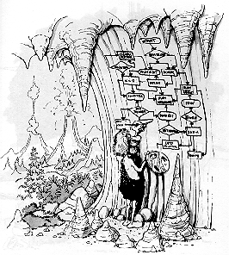
1. Tests in der Anforderungsphase
Test: Anforderungstest
Objekt: Anforderungsdefinition
Methode: Testfähige Formulierung und
Formalisierung der Anforderungen
Besonders wichtig in den frühen Planungsphasen eines Projekts
Entscheidend für Benutzerakzeptanz und Gesamterfolg

Slide 24
extrem wichtig:
Benutzerbeteiligung!
Auftraggeber
Entwickler
Nutzer
Vorgehen: Progress reviews, Prototyping, Use cases

Slide 25
Formales Benutzermodell
z.B. als Transitionssystem:
Formulareingang
Akteneinsicht
Zuständigkeitsprüfung
Weiterleitung
Vollständigkeitsprüfung
Rückfrage
Zurückstellung
Formprüfung
Datenabgleich
Vorbearbeitung

Slide 26
Vollständigkeit und Konsistenz der Anforderungsdefinition
Funktionsvollständigkeit
  Ist der Aufgabenbereich klar abgegrenzt?
Beschreibungsvollständigkeit
  Wurden alle relevanten Werte definiert?
innere Vollständigkeit
  Sind alle Querbezüge vorhanden?
äußere Vollständigkeit
  Liegen alle Zusatzdokumente vor?
Versäumnisfreiheit
  Wurde nichts wichtiges ausgelassen?
terminologische Konsistenz
  Sind alle Begriffe eindeutig?
innere Konsistenz
  Existieren widersprüchliche Anforderungen?
externe Konsistenz
  Sind alle externe Objekte mit den Anforderungen vereinbar?
zirkuläre Konsistenz
  Gibt es zyklische Referenzen?

Slide 27
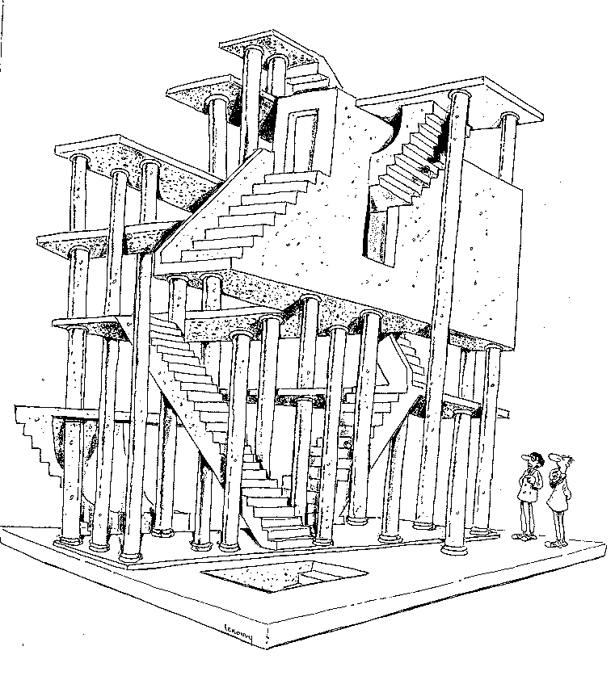
2. Tests in der Entwicklungsphase
Test: Designtest
Objekt: Systementwurfsdokument
Methode: Testfallbeschreibung
Systementwurf:
Definition von E/A-Formaten
Definition von Dateien und Datenbasen
Definition der Ablauflogik
Definition der Moduldekomposition
Testfälle:
Ein- und Ausgabedatensätze
Daten-Wörterbuch-Konzept
Aufrufhierarchie-Tests
Schnittstellen-Überprüfung

Slide 28
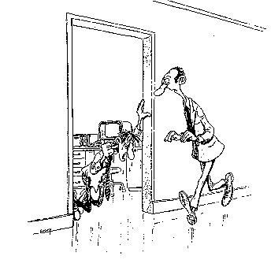
Tests: Funktionstests, strukturelle Tests
Objekt: Einzelmodule
Methode: black-box und glass-box Skripten
Kombinatorische Explosion bei erschöpfenden Tests (exhaustive / exhausting)
Verschiedene Testüberdeckungs-Begriffe
  (Datenüberdeckung, Anweisungsüberdeckung, Pfadüberdeckung, Zweigüberdeckung, ...)
  Äquivalenzklassenbildung, Grenzwertanalyse, Entscheidungstabellen
Werkzeugunterstützung möglich

Slide 29
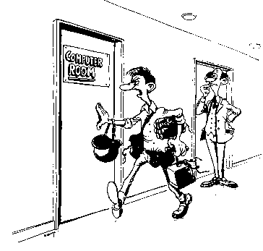
Tests: Systemtests
Objekt: Teilsysteme
Methode: Stümpfe und Treiber
1
1.1
1.2
1.3
1.3.1
1.3.2
Top-down Integration: Module als Stümpfe, Rapid Prototyping
Bottom-up Integration: Testtreiber als Master, hierarchisches Vorgehen

Slide 30
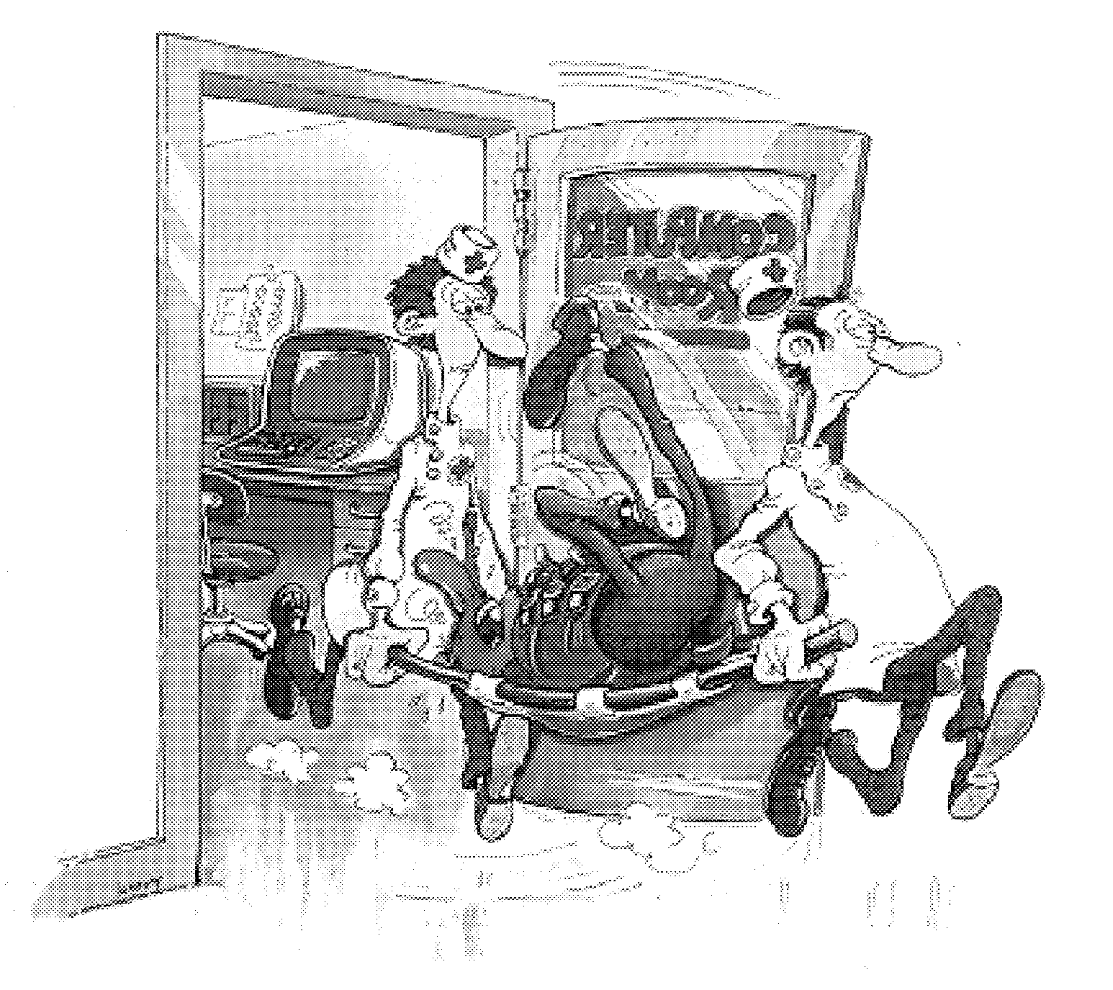
3. Tests in der Betriebsphase
Test: Akzeptanztest
Objekt: Gesamtsystem
Methode: Benutzertestprotokolle
Alpha- und Beta- Tests: mit bzw. ohne Entwicklerbeteiligung
Protokollierung aller Benutzeraktionen!
Installationsvorgang, Hilfesystem, Migrationsroutinen mit berücksichtigen!

Slide 31
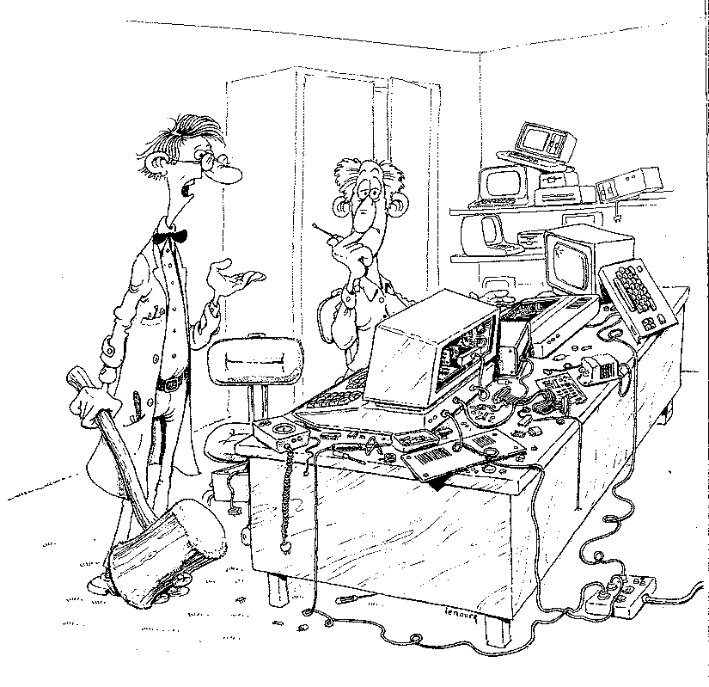

Test: Konfigurationstest
Objekt: Eingebettete Hard/Software
Methode: HW-in-the-loop Tests
kombinatorische Explosion
PD-Benutzer nicht repräsentativ
Testautomatisierung!

Slide 32
Bücher zum Testen
Myers, Glenford J.: The Art of Software Testing. Wiley & Sons (1979) (auch in deutsch erhältlich: „Methodisches Testen von Programmen“; Neuauflage in Vorbereitung)
Andreas Spillner, Tilo Linz: Basiswissen Softwaretest. DPUNKT Verlag (2003) (für ASQF Zertifizierung)
Bart Broekman, Edwin Notenboom: Testing Embedded Software, Addison-Wesley (2003) (DC)
Harry Sneed, Mario Winter: Testen objektorientierter Software. Hanser (2002)
Edward Kit: Software Testing in the Real World – Improving the process. Addison-Wesley (1995)
Dorothy Graham, Mark Fewster: Software Test Automation - Effective Use of Test Execution Tools. Addison-Wesley (2000)
Cem Kaner, Jack Falk, Hung Q. Nguyen: Testing Computer Software. Wiley (2 ed. 1999)
Marnie L. Hutcheson: Software Testing Fundamentals - Methods and Metrics. Wiley (2003)
Georg E. Thaller: Software-Test. Heise (2002)

